Slide 1
第2讲
地球运动的地理意义
第二章 地球的运动

Slide 2
课时9
昼夜交替与地转偏向力

Slide 3
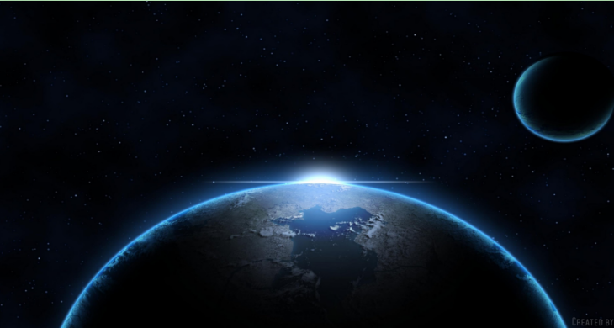

Slide 4
<
目标一
>
昼夜交替

Slide 5
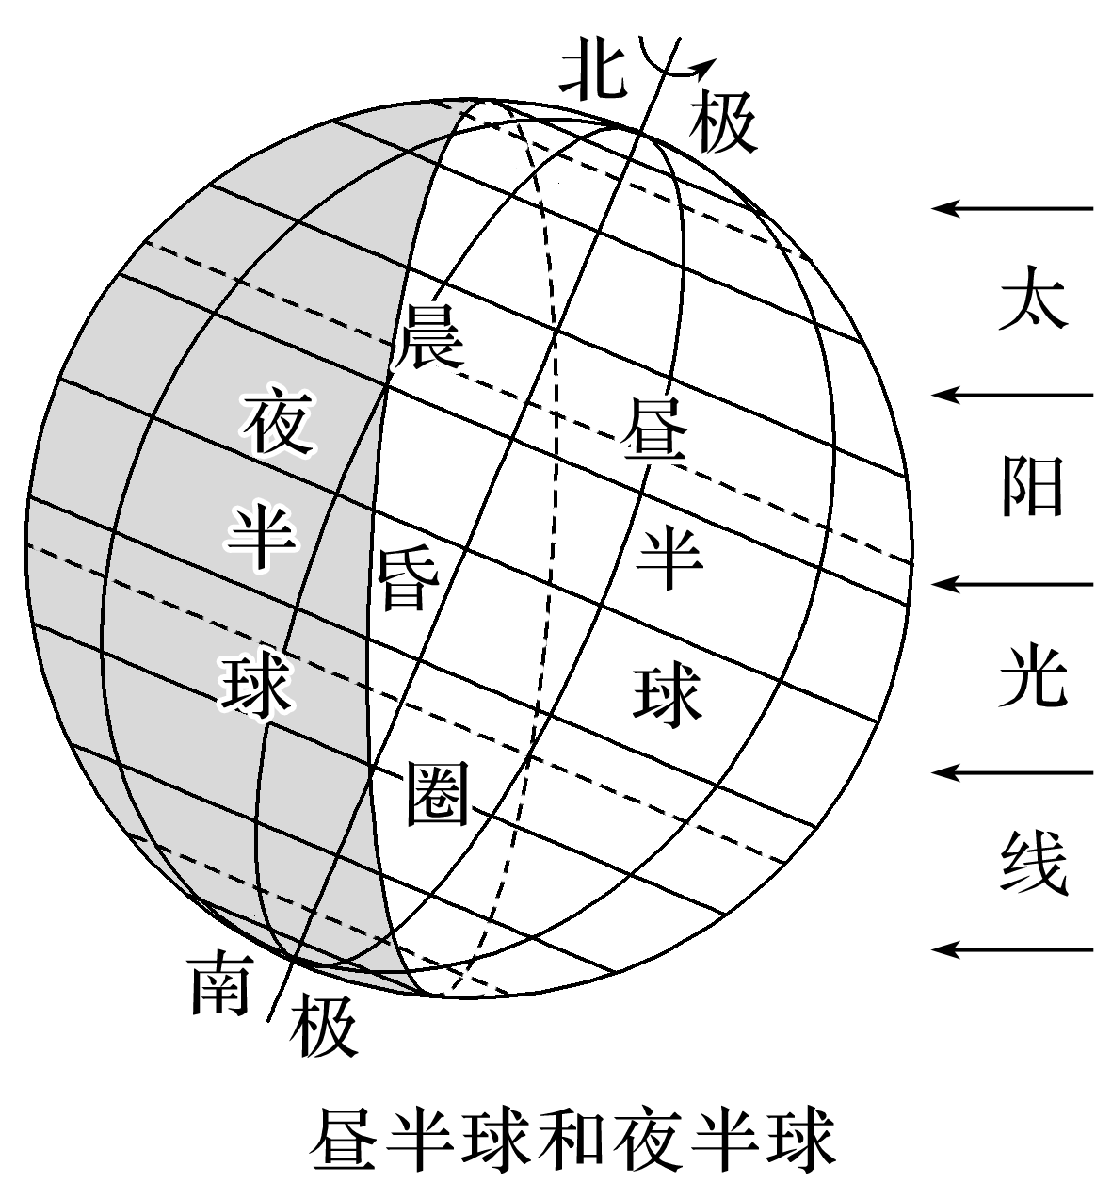
落实
必备知识
1.昼夜现象
(1)概念：地球上有昼夜之分的现象。
成因：地球是一个不发光、不透明的球体，因而在同一时间里，太阳只能照亮地球表面的 。
(2)表现：向着太阳的半球是 ，称为昼半球；背着太阳的半球是 ，称为夜半球；昼半球和夜半球的分界线(圈)，称为 。
一半
白昼
黑夜
晨昏线(圈)

Slide 6
2.昼夜交替
(1)原因：地球不停地 。
(2)周期：1个 ，即24小时。
(3)描述地球自转的意义。
自转
太阳日
答案 周期长短适宜，有利于生命有机体的生存和发展；影响人类的作息。

Slide 7
3.晨昏线
A
N
(1)概念:昼、夜半球的分界线
(2)晨线、昏线分界点晨昏线上纬度最高的点
分界点将晨昏线分为：晨线和昏线
昼
半
球
夜
半
球
S
B
晨昏圈=晨线+昏线

Slide 8
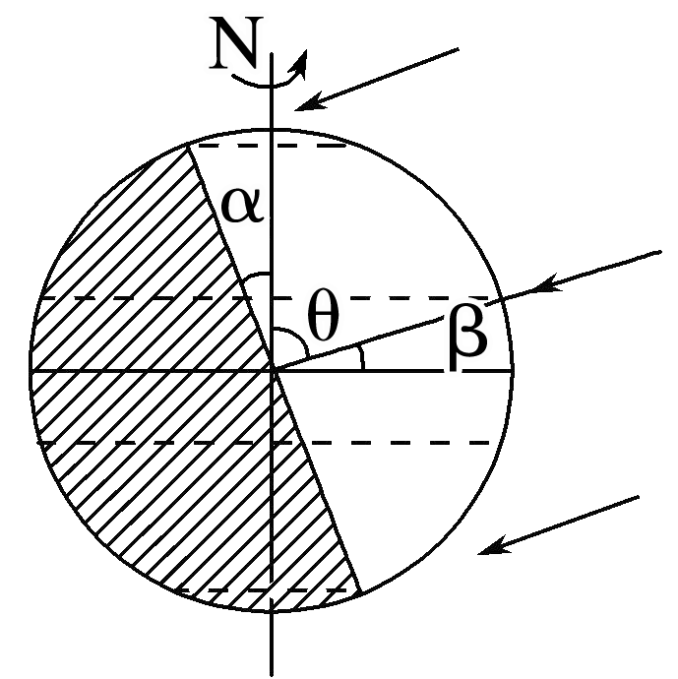
核心归纳
晨昏线
(1)特点
①平分地球表面，是地球表面上的大圆；所在平面经过地心。
②晨昏线所在平面与太阳光线垂直，晨昏线上各地太阳高度为0°。
③晨昏线永远平分赤道。
④晨昏线与经线圈的夹角(α)变化范围为0°～23°26′，
且与太阳直射点所在的纬线度数相同，即图中∠α＝∠β。
⑤晨昏线在二分日时与经线圈重合，在二至日时与极圈相切。
⑥晨昏线以15°/h的速度自东向西与太阳同步移动。周期为一个太阳日。

Slide 9
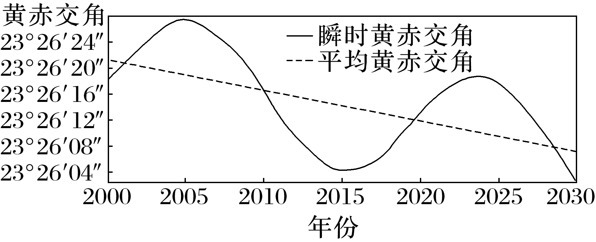
(2024·江苏泰州模拟)2023年12月22日，北京时间11：27：09，我们迎来冬至时刻。下图为“2000～2030年平均地轴倾角(黄赤交角)与实际的瞬时地轴倾角关系图”。据此完成3～4题。
4.根据图中平均黄赤交角的变化趋势，2000年至2030年，冬至日
A.泰州昼长变长
B.北京日落位置更偏南
C.极夜范围变大
D.悉尼的太阳高度变大
√
答案
1
2
3
4
5
6
7
8
9
10
11
12
13
14

Slide 10
(2)晨线与昏线的判断方法
1
1.自转法:顺着地球的自转方向，由夜进入昼的为晨线，由昼进入夜的为昏线.
2.时间法:赤道上地方时为6时的是晨线，为18时的是昏线.
3.方位法:夜半球东侧为晨线，西侧为昏线；昼半球东侧为昏线，西侧为晨线
B
N
D
N
S
A
S
C
侧视图

Slide 11
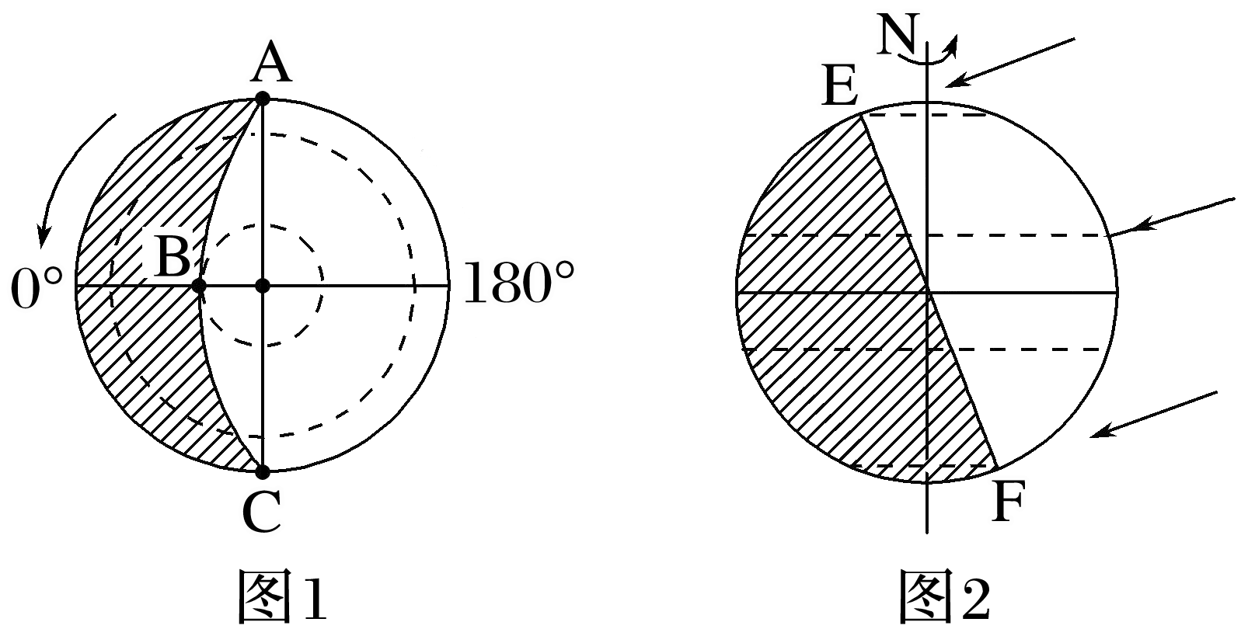
以上三种方法适合所有晨昏线的判读，但在判读俯视图时必须首先根据已知条件确定出地球的自转方向，然后再根据自转法来判断晨昏线。

Slide 12
(3)应用
①确定地球的自转方向

Slide 13
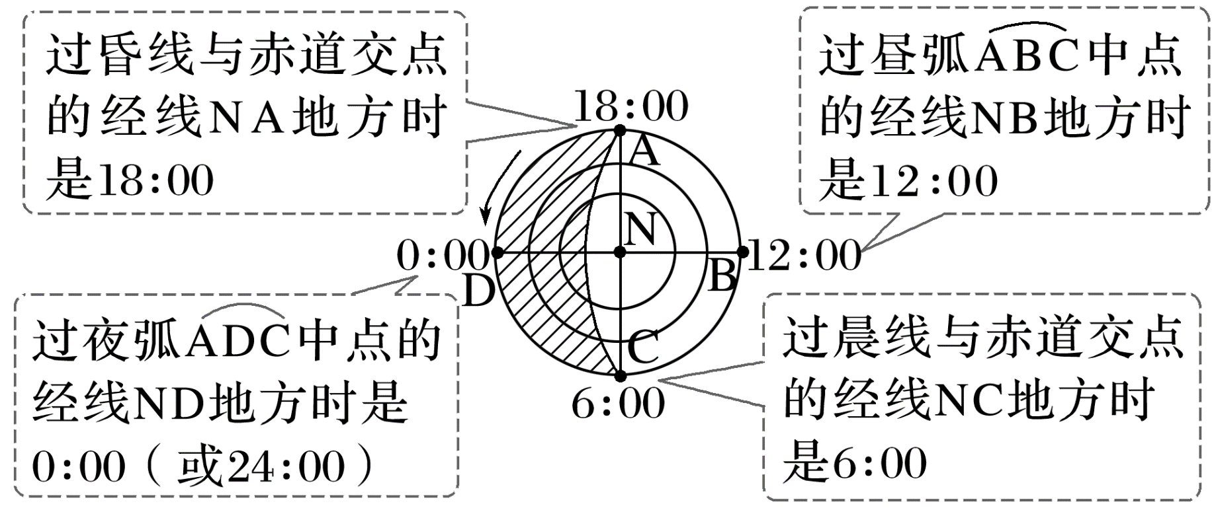
②确定地方时

Slide 14
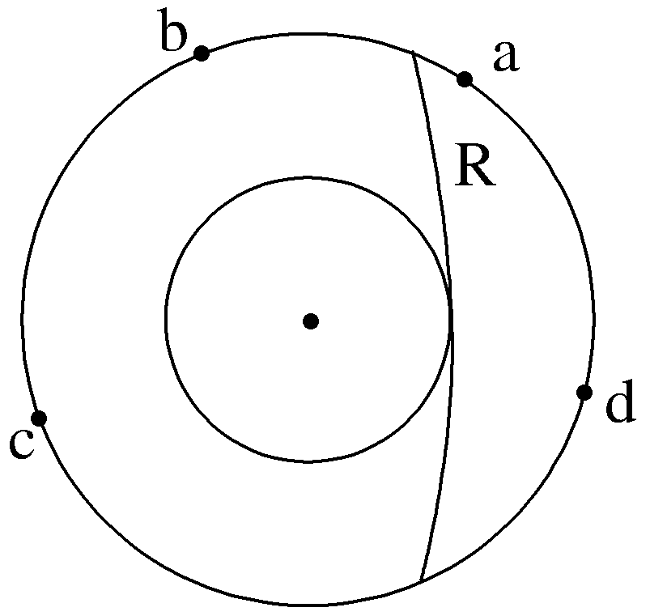
(2022·广东揭阳联考)第24届冬奥会于2022年2月4日至2022年2月20日在中国北京和张家口举行。冬奥会开幕式于北京时间19：30在国家体育场“鸟巢”举行。下图示意冬奥会期间北半球太阳光照(R为晨昏线)情况。
图中a、b、c、d四地能表示北京冬奥会开幕式开始时刻的点是( )
A.a B.b
C.c D.d
答案 ：B

Slide 15
③确定日期
晨昏线与经线重合 | 二分日
晨昏线与南北极圈相切 | 二至日
北极及其附近极昼 | 太阳直射点位于北半球(3月21日前后至9月23日前后)
南极及其附近极昼 | 太阳直射点位于南半球(9月23日前后至次年3月21日前后)

Slide 16
④确定太阳直射点
 | 方法
纬度的确定 | 太阳直射点的纬度与切点的纬度互余；太阳直射点的纬度＝晨昏线与地轴的夹角
经度的确定 | 昼半球中央经线的度数，即12：00所在经线的度数

Slide 17
下图时以极点为中心的俯视图。读图，回答第3题。
Q
P
图中PQ弧为晨线，P的地理坐标为（134°W，77°N）。此时，太阳直射点的地理坐标为（ ）
A. 13°N，46°E B.13°S，46°E
C. 13°N，134°W D. 13°S，134°W
答案 ：D

Slide 18
⑤确定日出、日落时间
日出时间＝某地所在纬线与晨线交点的地方时。
日落时间＝某地所在纬线与昏线交点的地方时。
⑥确定极昼、极夜的范围
晨昏线与哪个纬线圈相切，该纬线圈与极点之间的纬度范围内就会出现极昼或极夜现象，南北半球的极昼、极夜现象正好相反。

Slide 19
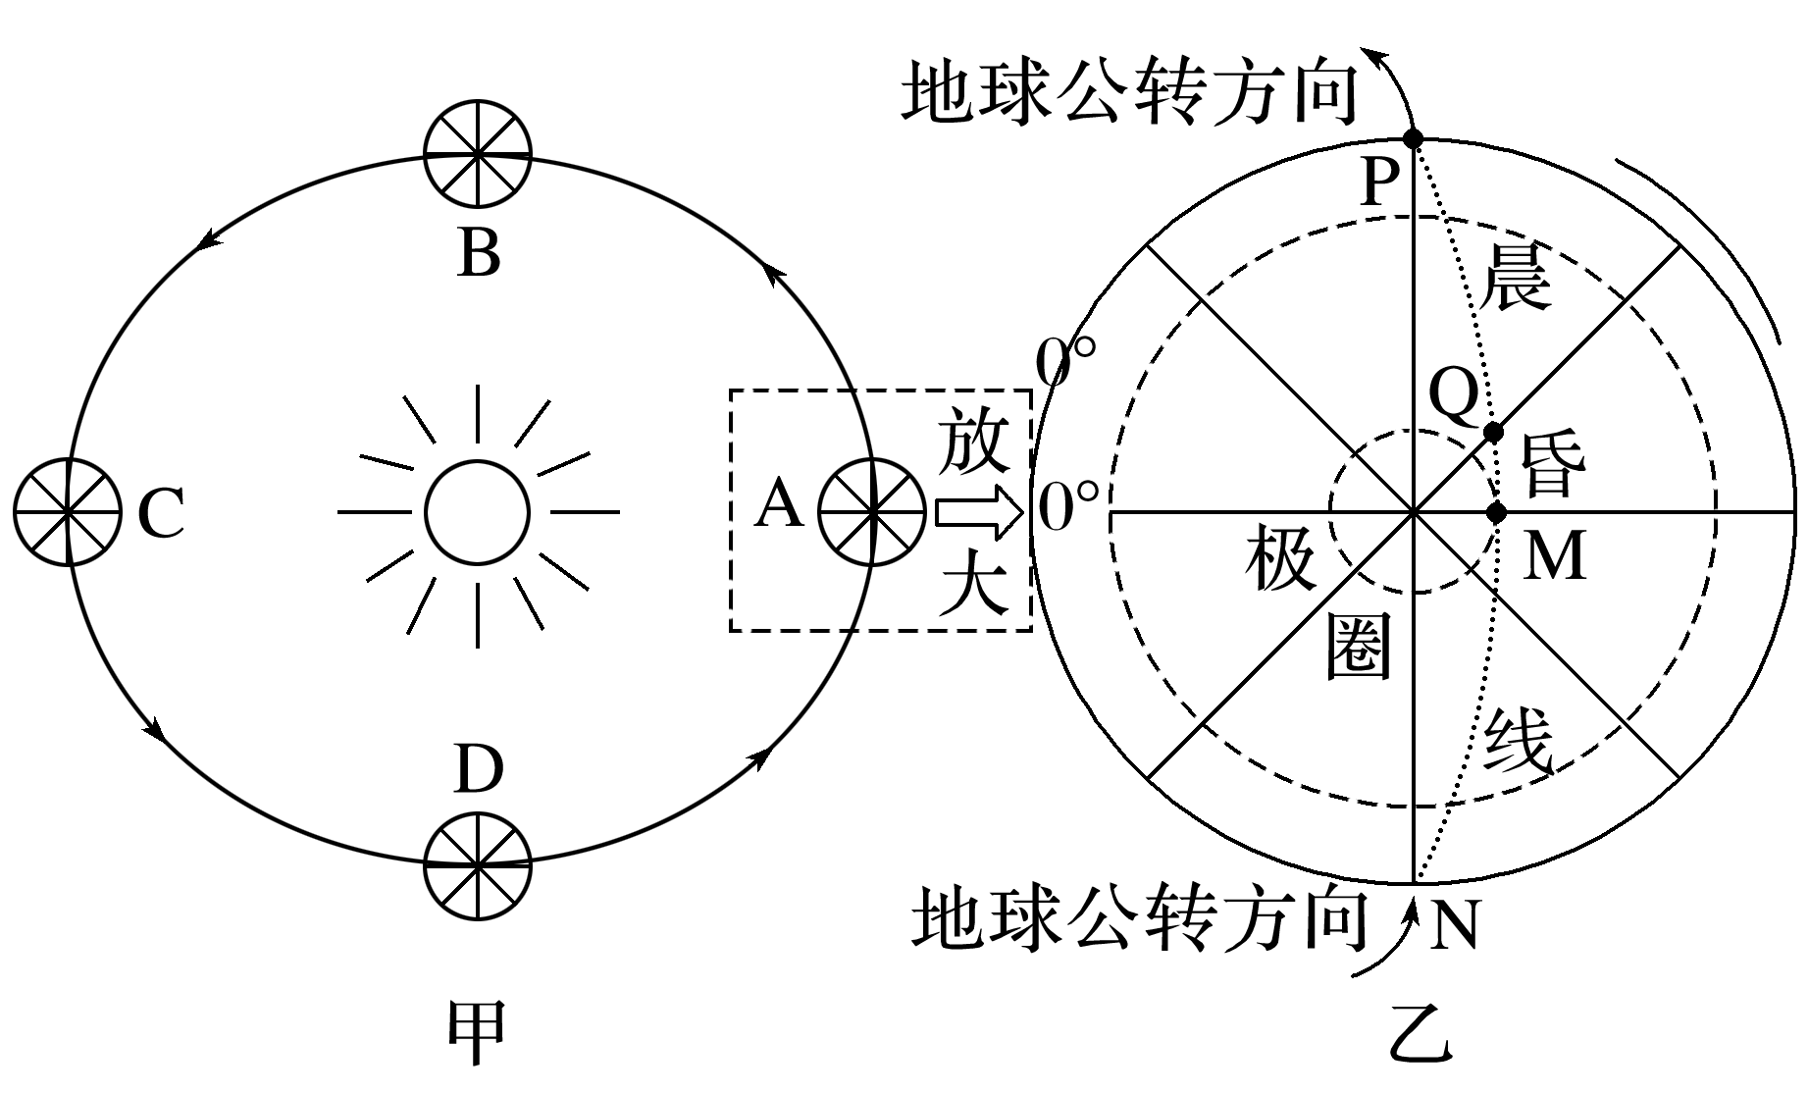
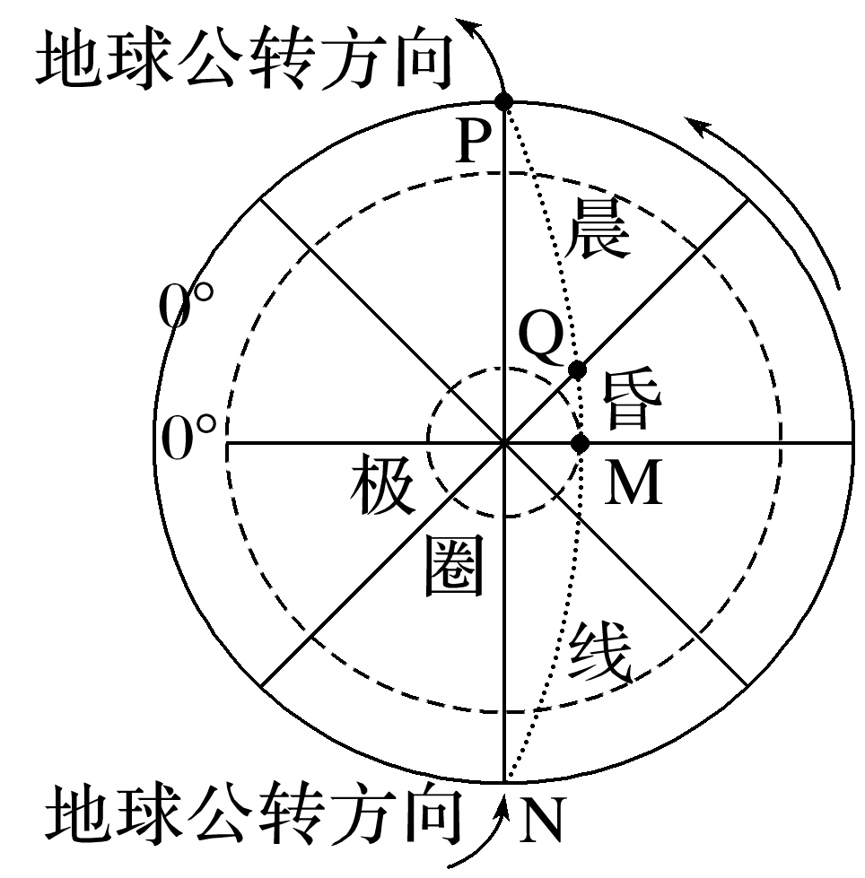
提升
关键能力
下图分别为地球公转示意图(甲)及A位置北极上空俯视放大图(乙)。
1.在乙图中补画箭头表示地球的自转方向。
答案

Slide 20
下图分别为地球公转示意图(甲)及A位置北极上空俯视放大图(乙)。
2.如果地球处于A位置时为12月22日，乙图中_____(填字母)表示晨线，_____
(填字母)表示昏线，并描述判断方法。
NM
PM
答案 12月22日北极圈及其以北地区出现极夜现象，顺着地球的自转方向由夜
半球进入昼半球的分界线为晨线，由昼半球进入夜半球的分界线为昏线，由此可知图中NM为晨线，PM为昏线。
3.一天中，晨昏线在地球表面如何移动？
答案 自东向西。

Slide 21
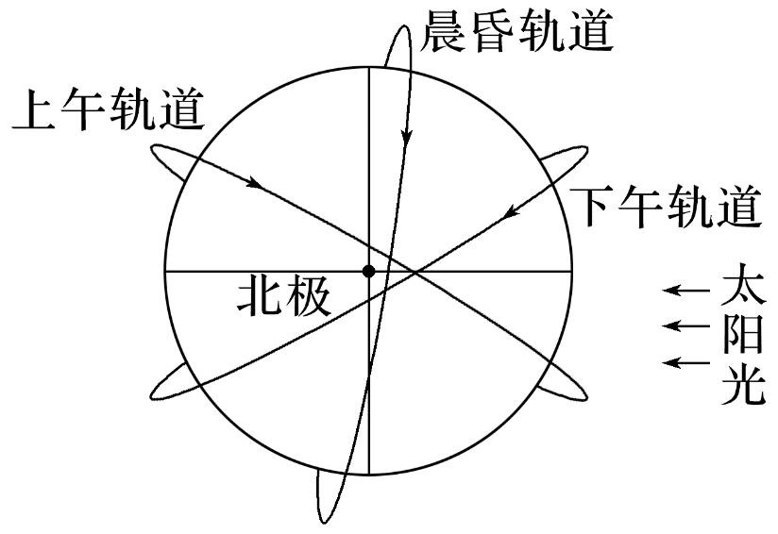
精练
高频考点
(2022·湖北地理)风云三号E星是全球第一颗在晨昏轨道运行的太阳同步气象卫星，与在轨的风云三号C星、D星形成“晨昏、上午、下午”三星组网格局，可实现全球观测资料的100%覆盖。E星装载最先进的微光成像仪，可大幅提高弱光条件下的监测精度。下图示意晨昏轨道、上午轨道和下午轨道。据此完成1～3题。
1.与上午轨道卫星和下午轨道卫星相比，晨昏轨道卫星
A.两侧温度差异小
B.对地观测时，当地的太阳高度角小
C.太阳能补充不足
D.对地观测时，成像仪太阳光入射少
√

Slide 22
晨昏轨道卫星一侧为白昼，一侧为黑夜，两侧温度差异较大，A项错误；
对地观测时，地面为凌晨或傍晚，太阳高度角小于上午轨道卫星和下午轨道卫星的太阳高度角，B项正确；
大部分卫星运行的动力来自太阳能，三颗轨道卫星均可接受阳光照射，太阳能补充均充足，C项错误；
对地观测时，与上午轨道卫星和下午轨道卫星相比，成像仪太阳光入射角度小，但太阳光入射并不少，D项错误。

Slide 23
(2022·湖北地理)风云三号E星是全球第一颗在晨昏轨道运行的太阳同步气象卫星，与在轨的风云三号C星、D星形成“晨昏、上午、下午”三星组网格局，可实现全球观测资料的100%覆盖。E星装载最先进的微光成像仪，可大幅提高弱光条件下的监测精度。下图示意晨昏轨道、上午轨道和下午轨道。据此完成1～3题。
2.E星的运行轨道相对于地轴
A.年变化幅度为23°26′
B.日变化幅度为180°
C.年变化幅度为46°52′
D.日变化幅度为360°
√

Slide 24
E星的运行轨道是晨昏轨道，即晨昏圈。因此，E星的运行轨道相对于地轴的变化即晨昏圈相对于地轴的变化，而晨昏圈相对地轴的夹角最小在二分日，为0°，最大在二至日，为23°26′，年变化幅度为23°26′，A项正确。

Slide 25
(2022·湖北地理)风云三号E星是全球第一颗在晨昏轨道运行的太阳同步气象卫星，与在轨的风云三号C星、D星形成“晨昏、上午、下午”三星组网格局，可实现全球观测资料的100%覆盖。E星装载最先进的微光成像仪，可大幅提高弱光条件下的监测精度。下图示意晨昏轨道、上午轨道和下午轨道。据此完成1～3题。
3.2021年7月某日，当E星观测到巴西圣保罗(23°S,47°W)的万家灯火时，下列现象可信的是
A.墨西哥圣地亚哥(23°N,110°W)此时地表温度最低
B.冰岛雷克雅未克(64°N,22°W)附近海域晨雾弥漫
C.夏威夷火奴鲁鲁(21°N,158°W)烈日当空
D.中国北极黄河站(79°N,12°E)极光绚烂
√

Slide 26
由材料可知，巴西圣保罗位于47°W，可推知其位于西三区，万家灯火即入夜后，假设此时为20：00，根据东加西减的原则，火奴鲁鲁位于西十一区，区时为12：00，可能出现烈日当空现象，C项正确。

Slide 27
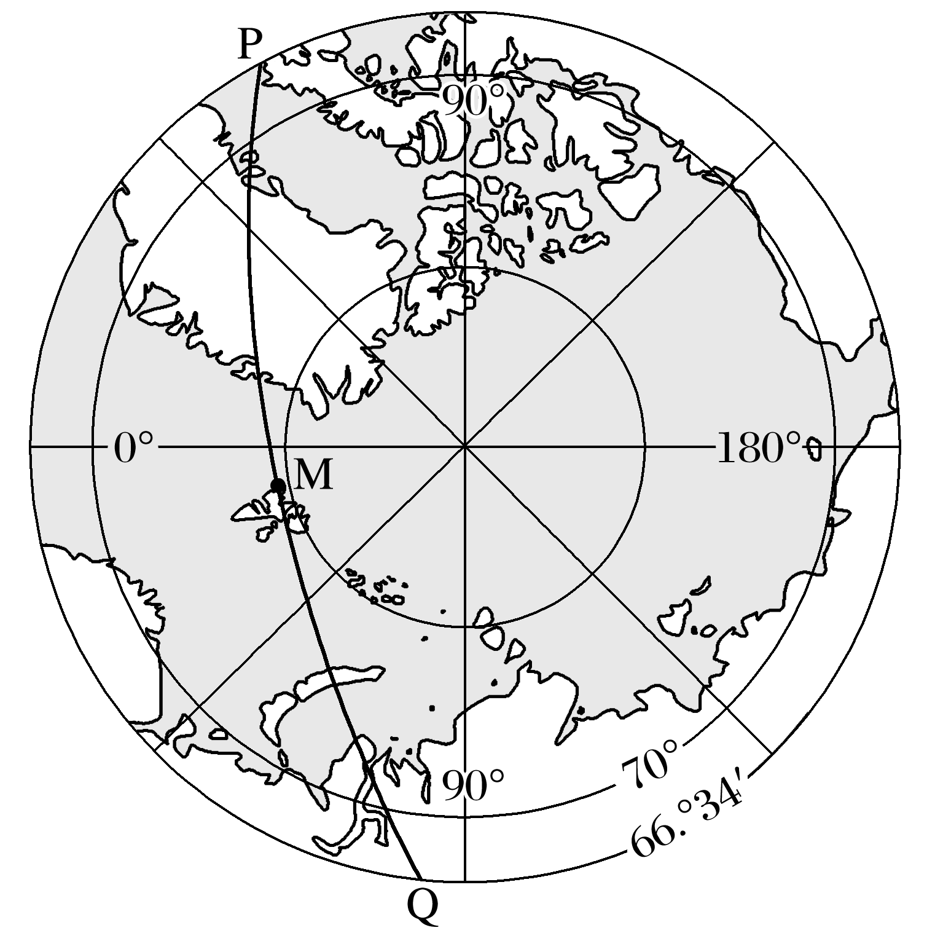
(2024·江苏无锡期末)下图为“第13次北极科考期间北极地区晨昏线分布示意图”，M处是我国在挪威斯匹次卑尔根群岛建立的科学考察站——黄河站(78°N,12°E)，PMQ为晨昏线。据此完成6～7题。
6.图示日期可能是
A.元旦(1月1日)前后
B.建军节(8月1日)前后
C.教师节(9月10日)前后
D.国庆节(10月1日)前后
√
答案
1
2
3
4
5
6
7
8
9
10
11
12
13
14
15

Slide 28
北极科考期间应为北半球的夏季，北极地区出现极昼；黄河站的纬度为78°N，晨昏线与78°N相切，此时太阳直射点大约位于12°N。建军节(8月1日)前后，太阳直射点位于北半球且位置接近12°N，B正确。
元旦(1月1日)前后，北极地区处于极夜，A错误。
教师节(9月10日)前后和国庆节(10月1日)前后，太阳直射点位于赤道附近，与图示不符，C、D错误。
答案
1
2
3
4
5
6
7
8
9
10
11
12
13
14
15

Slide 29
(2024·江苏无锡期末)下图为“第13次北极科考期间北极地区晨昏线分布示意图”，M处是我国在挪威斯匹次卑尔根群岛建立的科学考察站——黄河站(78°N,12°E)，PMQ为晨昏线。据此完成6～7题。
7.图示时刻，正好看到日出的地点可能是
A.(66°34′N,88°W)
B.(66°34′N,65°E)
C.(0°，102°E)
D.(0°，78°W)
√
答案
1
2
3
4
5
6
7
8
9
10
11
12
13
14
15

Slide 30
M点为晨昏线的分界点，且北极点附近为极昼，故M点(12°E)地方时为0时，(0°，102°E)在赤道上，地方时为6时，刚好看到日出，C正确，D错误；
图示时刻，MQ为晨线，PM为昏线，66°34′N上P点正日落，Q点正日出，Q点经度接近90°E，A、B错误。
答案
1
2
3
4
5
6
7
8
9
10
11
12
13
14
15

Slide 31
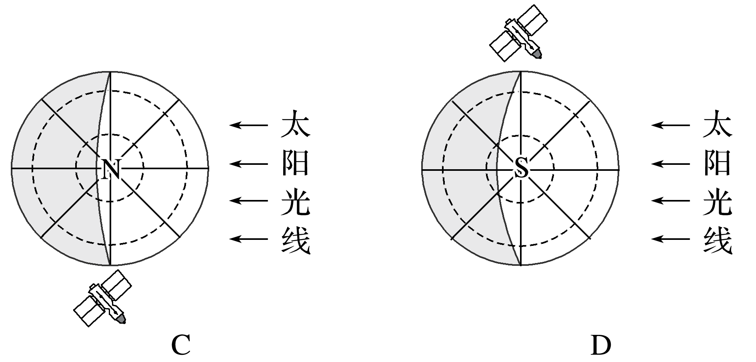
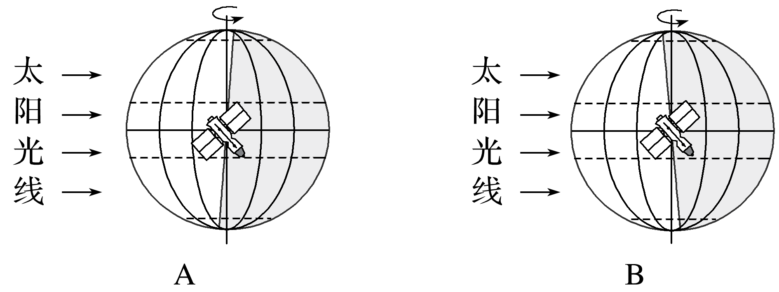
北京时间2022年6月5日，神舟十四号载人飞船从酒泉发射升空，航天员在天宫空间站驻留6个月。9月2日，航天员从空间站出舱完成任务时恰好与晨昏线同框，看到像巨大火球的太阳一点点从地平线出现。据此完成12～13题。
12.航天员与晨昏线同框时，天宫空间站所在的位置最可能是
√
答案
1
2
3
4
5
6
7
8
9
10
11
12
13
14
15

Slide 32
材料信息表明，航天员与晨昏线同框时看到太阳从地平线升起，因此航天员应处于晨线附近，读图可知，图A和图B空间站处于昏线上，排除A、B；
材料信息表明，航天员与晨昏线同框时的日期为9月2日，此时太阳直射点位于北半球，北极点附近应出现极昼，南极点附近应出现极夜，排除D；
图C中，空间站处于晨线上，且北极点附近出现极昼，符合此时的日期和时刻特征，C符合题意。
答案
1
2
3
4
5
6
7
8
9
10
11
12
13
14
15

Slide 33
北京时间2022年6月5日，神舟十四号载人飞船从酒泉发射升空，航天员在天宫空间站驻留6个月。9月2日，航天员从空间站出舱完成任务时恰好与晨昏线同框，看到像巨大火球的太阳一点点从地平线出现。据此完成12～13题。
13.航天员在轨驻留期间
A.北京白昼先变长后变短
B.地球公转运动速度越来越快
C.悉尼正午日影一直变长
D.佛山正午太阳高度由大变小
√
答案
1
2
3
4
5
6
7
8
9
10
11
12
13
14
15

Slide 34
航天员在轨驻留时间为6月5日至12月初，经历夏至日(6月22日前后)，因此太阳直射点先向北移、后向南移，则北京白昼先变长后变短，故选A。
位于南回归线以南的悉尼正午太阳高度先变小后变大，正午日影先变长后变短；位于赤道与北回归线之间的佛山(靠近北回归线)的正午太阳高度先变大、后变小、再变大、再变小；此段时间内地球在公转轨道上经过远日点(7月初)，因此地球公转速度应先变慢后变快。
答案
1
2
3
4
5
6
7
8
9
10
11
12
13
14
15

